Slide 1
第二节
数量积 向量积 混合积
一、两向量的数量积
二、两向量的向量积
*三、向量的混合积

Slide 2
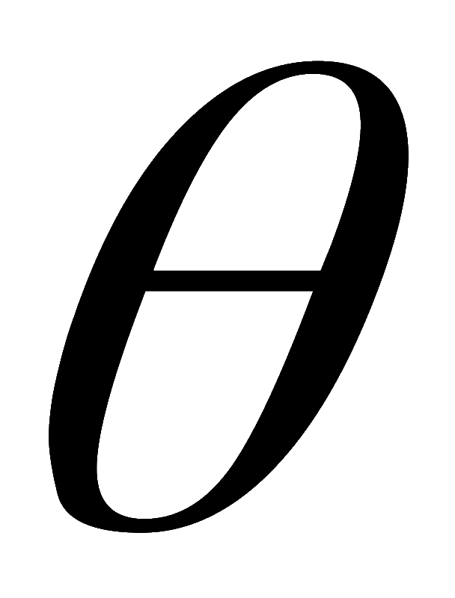
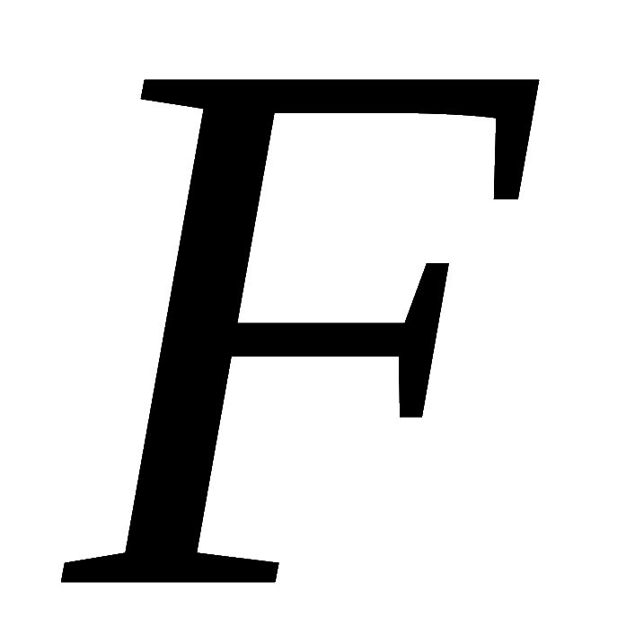


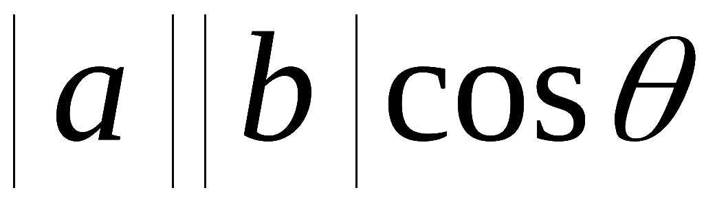



一、两向量的数量积
引例. 设一物体在常力 F 作用下,
沿与力夹角为
的直线移动,
位移为 s ,
则力F 所做的功为
1. 定义
设向量
的夹角为θ ,
称
记作
数量积
(点积) .

Slide 3


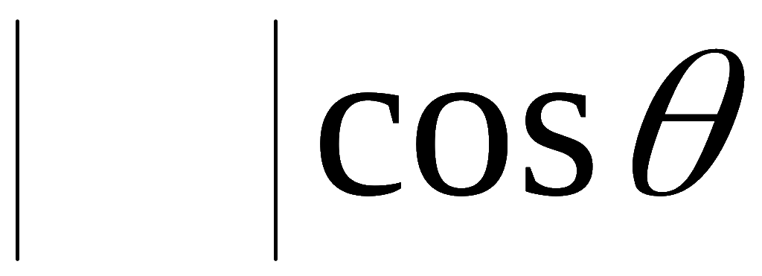





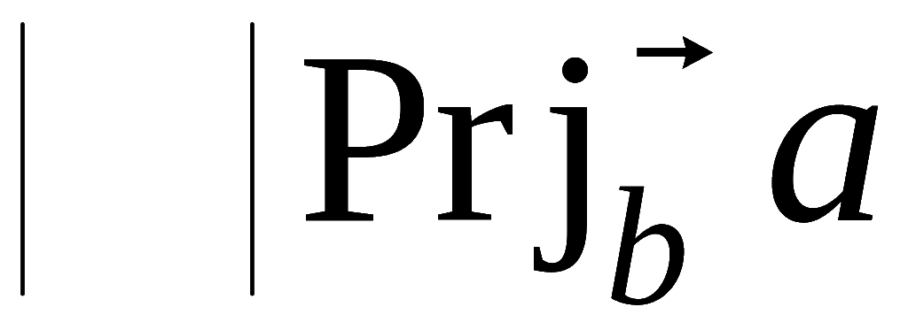
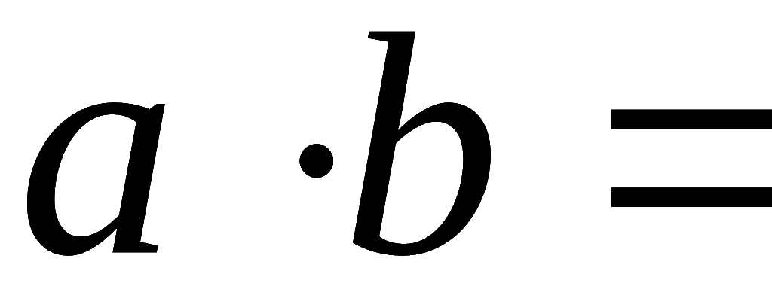
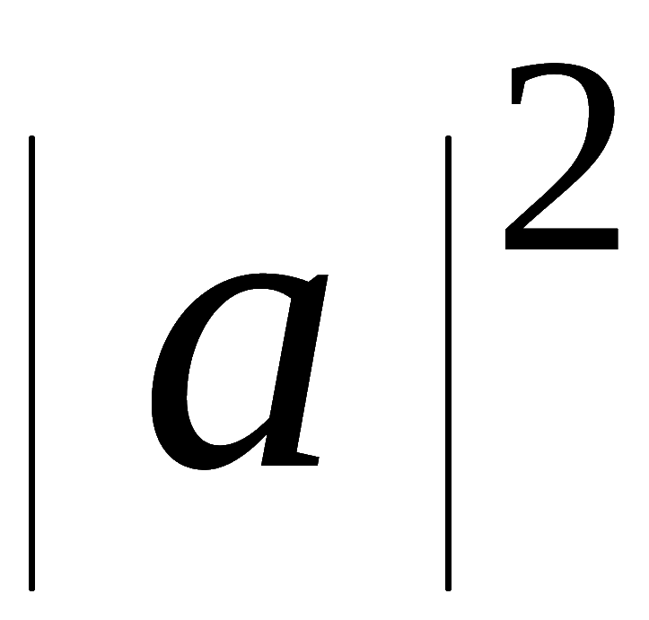
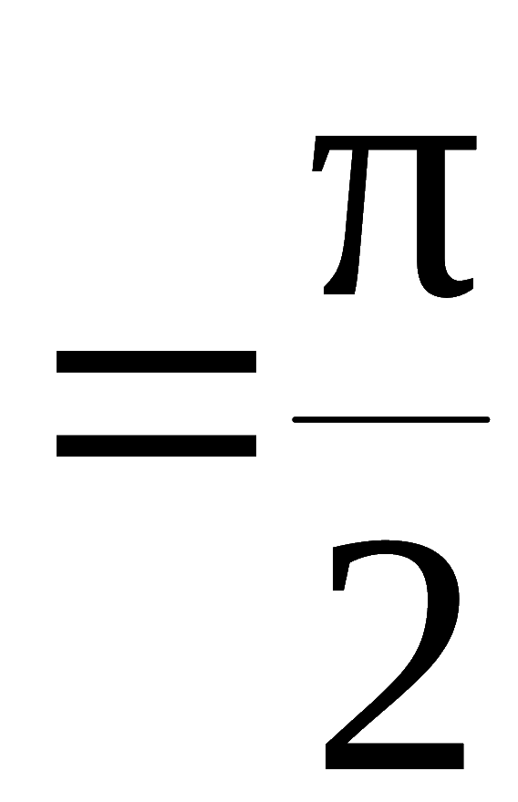

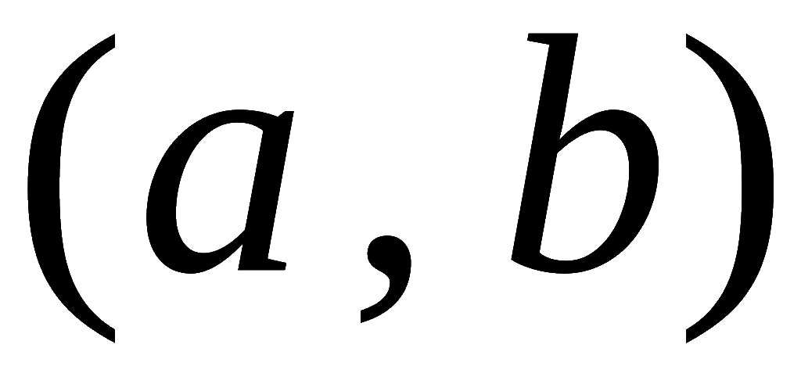

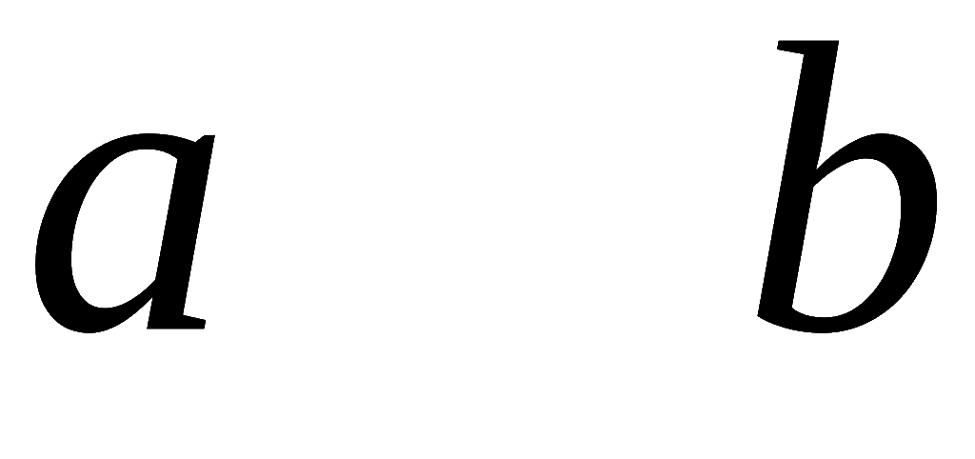
记作
故
2. 性质
为两个非零向量,
则有
⊥

Slide 4
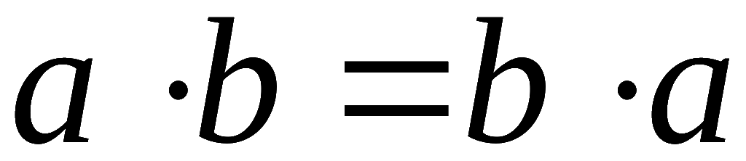

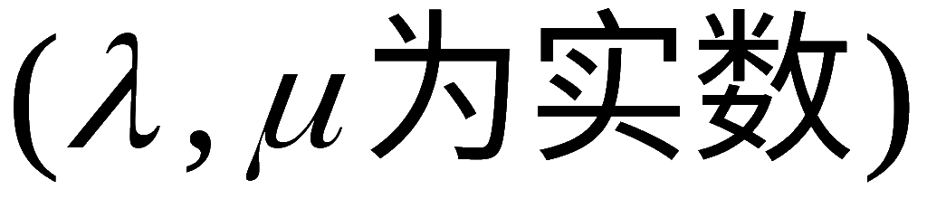

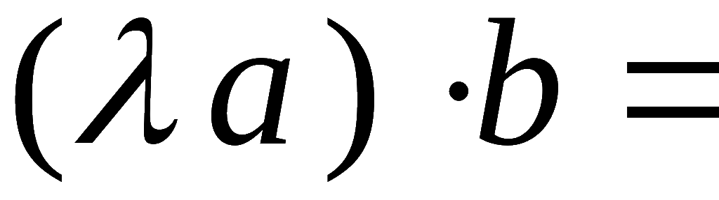

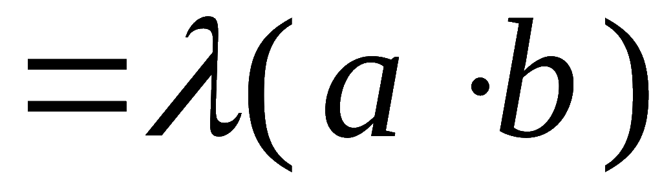





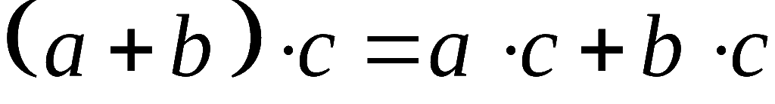

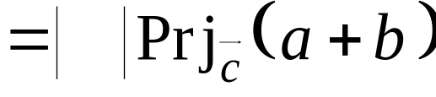






3. 运算律
(1) 交换律
(2) 结合律
(3) 分配律
事实上, 当
时, 显然成立 ;

Slide 5






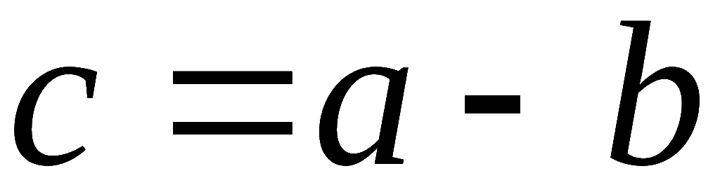

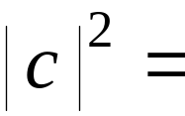






例1. 证明三角形余弦定理
证: 如图 .
设
则

Slide 6
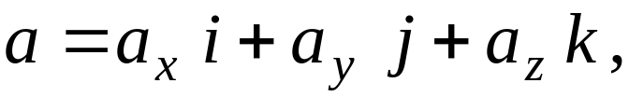
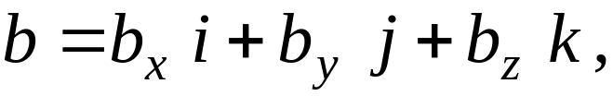
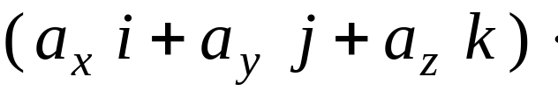
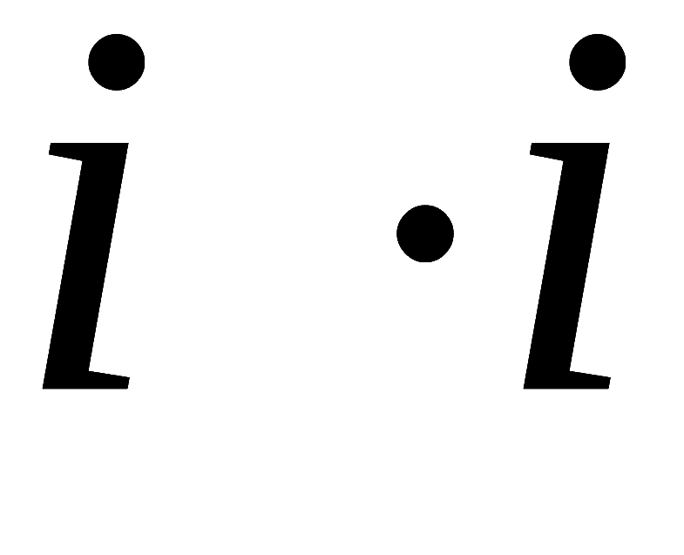
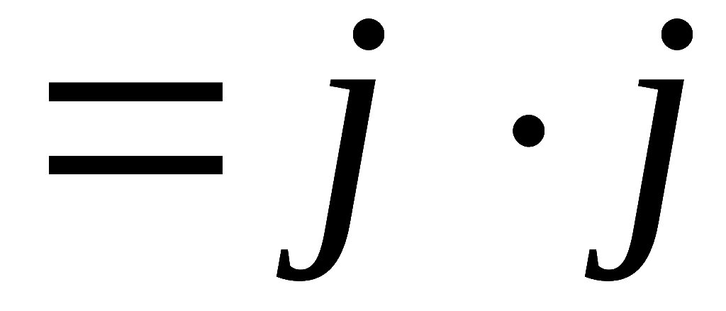
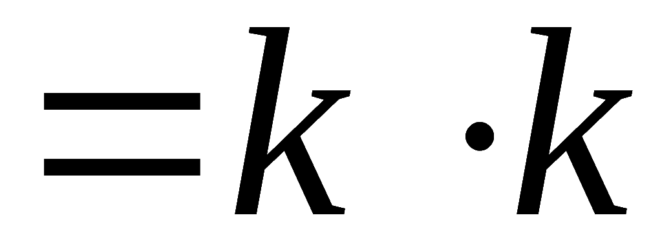
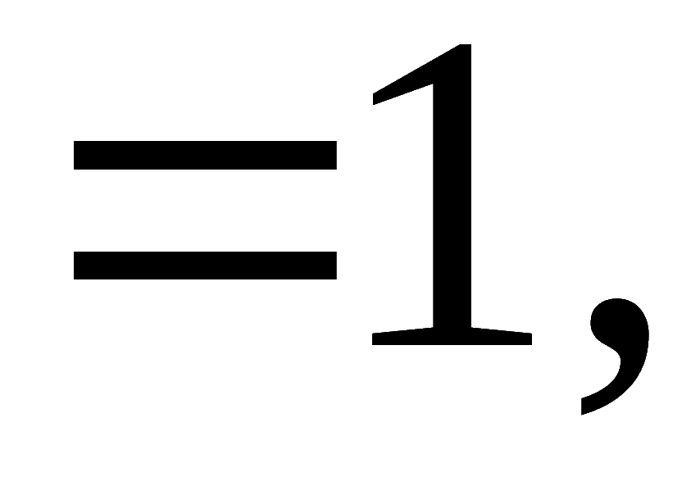




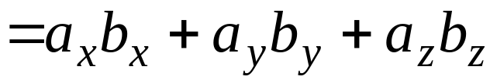
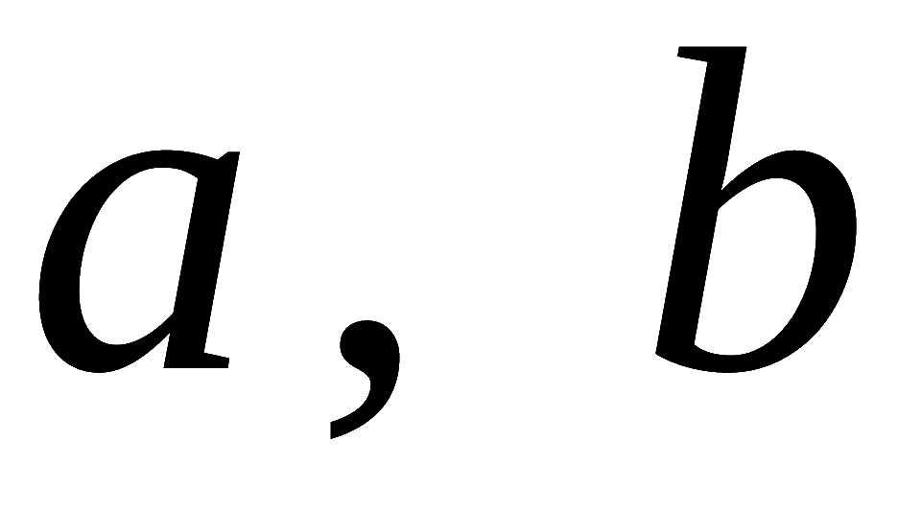
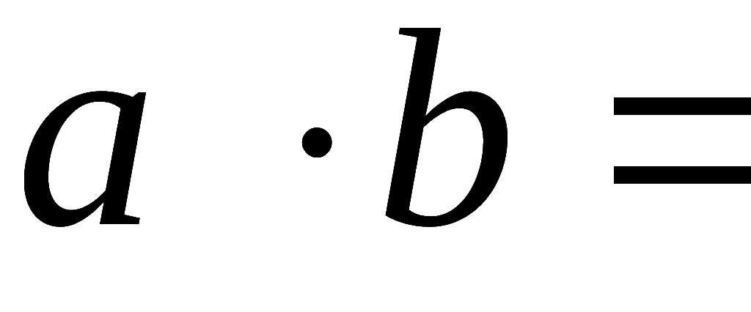

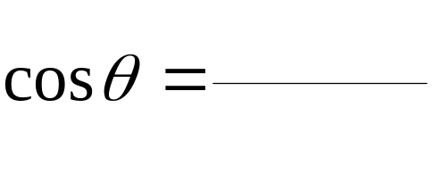
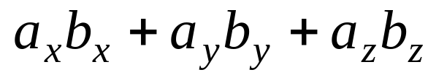
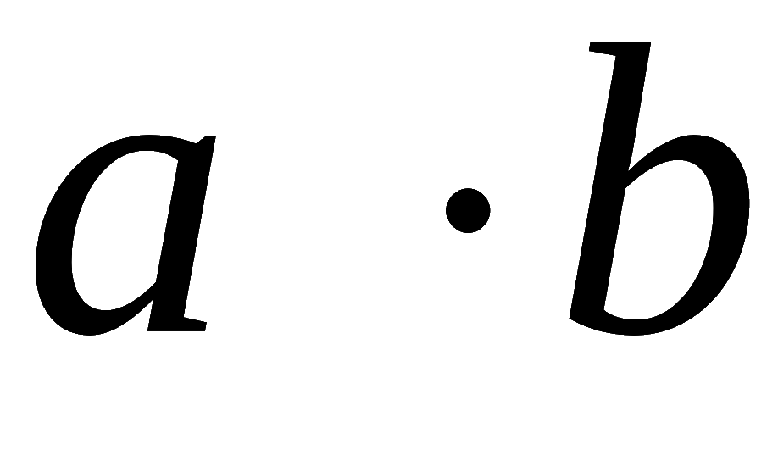

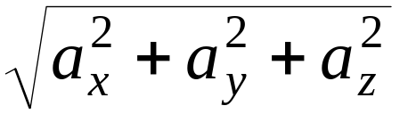
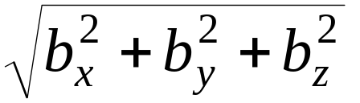
4. 数量积的坐标表示
设
则
两向量的夹角公式
当
为非零向量时,
由于
, 得

Slide 7
















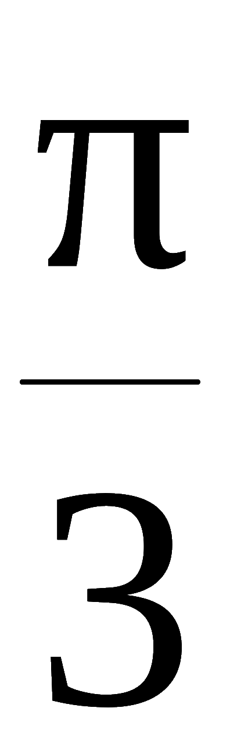

例2. 已知三点
求
∠ AMB .
解:
则
故

Slide 8
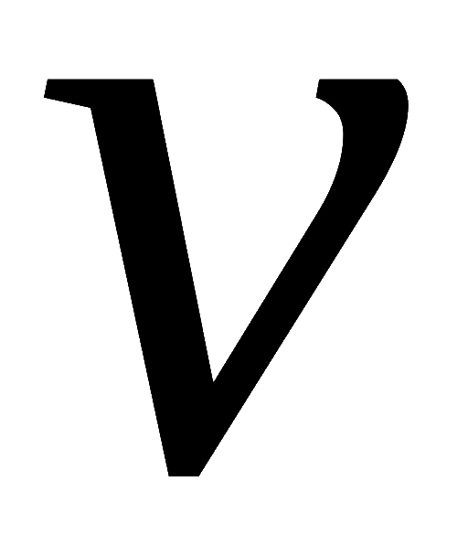
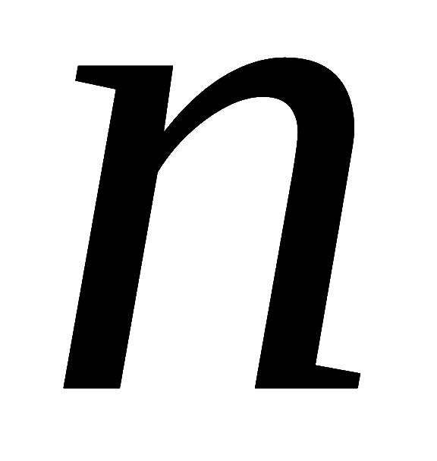
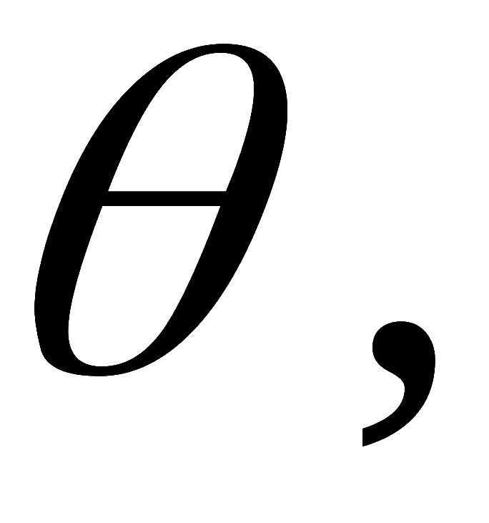
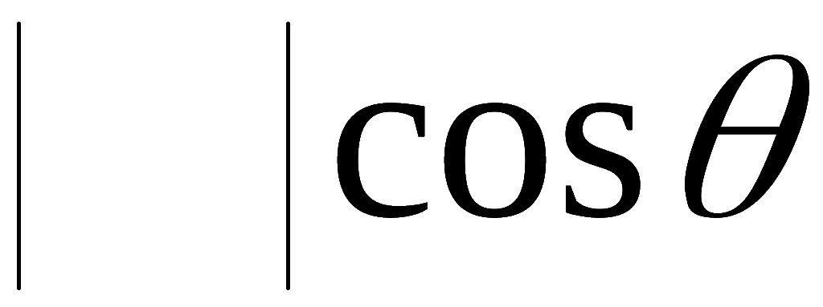

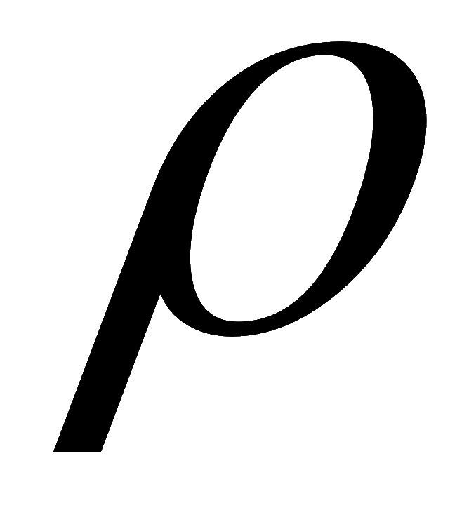
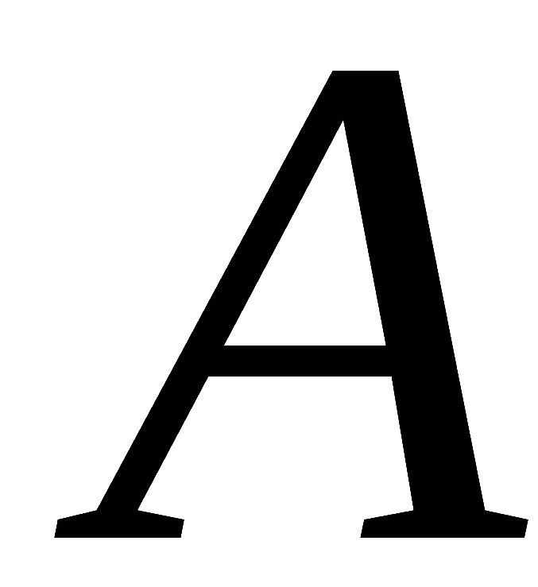




例3. 设均匀流速为
的流体流过一个面积为 A 的平
面域 ,
且
与该平面域的单位垂直向量
的夹角为
求单位时间内流过该平面域的流体的质量P (流体密度
为 ρ ) .
解:
为单位向量
单位时间内流过的体积:

Slide 9
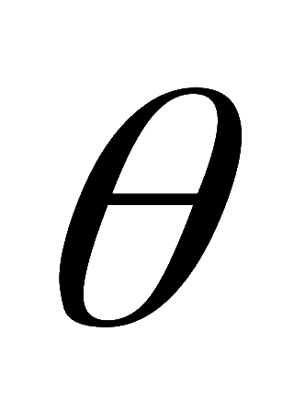

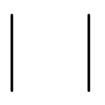















二、两向量的向量积
在物理学里，力矩可以被想象为一个旋转力或角力，导致出旋转运动的改变。这个力定义为线型力乘以径长。（见图）
引例. 设O 为杠杆L 的支点 ,
有一个与杠杆夹角为
的力 F 作用在杠杆的 P点上 ,
则力 F 作用在杠杆上的力
矩是一个向量 M :
符合右手规则

Slide 10
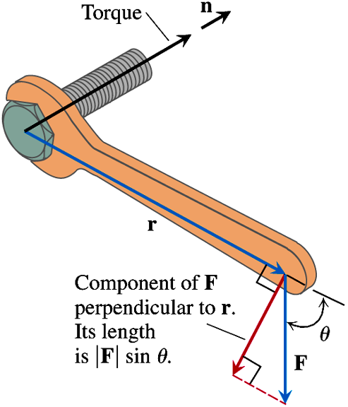
Figure 10.17.

Slide 11







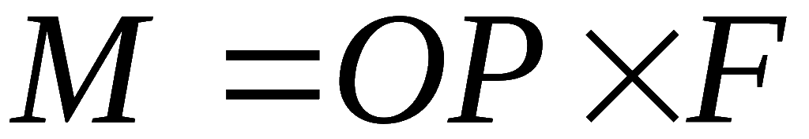

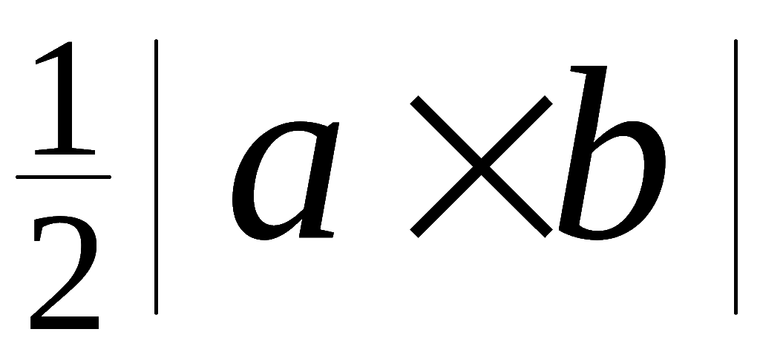
1. 定义
定义
方向 :
⊥
⊥
且符合右手规则
向量
模 :
称
向量积 ,
记作
(叉积)
引例中的力矩
思考: 右图三角形面积
S＝

Slide 12














2. 性质
为非零向量, 则
∥
证明:
∥
3. 运算律
(2) 分配律
(证明略)
(3) 结合律

Slide 13
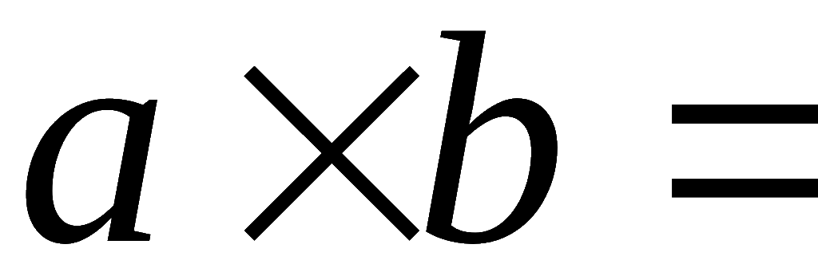
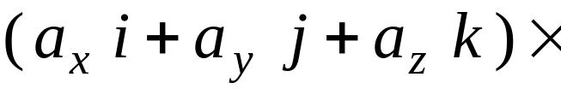

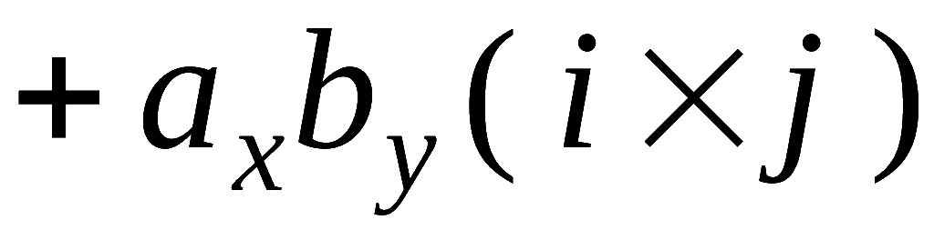
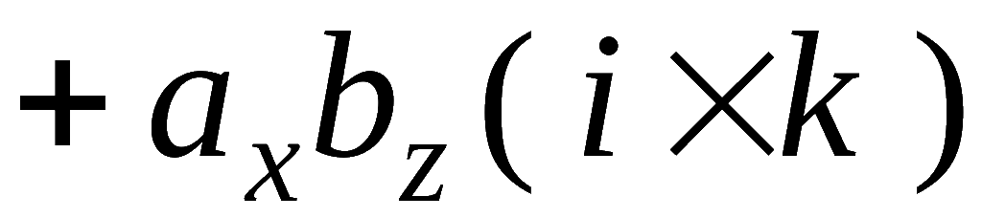
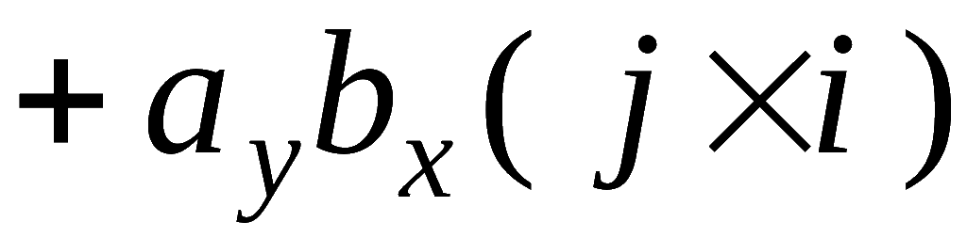










4. 向量积的坐标表示式
设
则

Slide 14













向量积的行列式计算法

Slide 15




















例4. 已知三点
求三
角形 ABC 的面积 .
解: 如图所示,

Slide 16















例5. 设刚体以等角速度 ω 绕 l 轴旋转,
导出刚体上
一点 M 的线速度
的表示式 .
解: 在轴 l 上引进一个角速度向量
使
其
方向与旋转方向符合右手法则 ,
作
在 l 上任取一点 O,
向径
它与
的夹角为θ ,
则
连接运动质点和圆心的半径在单位时间内转过的弧度叫做“角速度”。
它是描述物体转动或一质点绕另一质点转动的快慢和转动方向的物理量。
点 M离开转轴的距离
且
符合右手法则

Slide 17

















*三、向量的混合积
1. 定义
已知三向量
称数量
记作
混合积 .
几何意义
为棱作平行六面体,
则其
底面积
高
故平行六面体体积为

Slide 18

















2. 混合积的坐标表示
设

Slide 19



3. 性质
(1) 三个非零向量
共面的充要条件是
(2) 轮换对称性 :
(可用三阶行列式推出)

Slide 20



















例6. 已知一四面体的顶点
4 ) , 求该四面体体积 .
解: 已知四面体的体积等于以向量
为棱的平行六面体体积的
故

Slide 21









例7. 已知 A (1,2,0)、B (2,3,1)、C (4,2,2)、
四点共面, 求点 M 的坐标 x、y、z 所满足的方程.
解: A、B、 C、M 四点共面
AM、AB、AC 三向量共面
即
展开行列式即得点 M 的坐标所满足的方程

Slide 22

内容小结
设
1. 向量运算
加减:
数乘:
点积:
叉积:
Notes:
L.P204~P206

Slide 23









混合积:
2. 向量关系:

Slide 24






思考与练习
1. 设
计算
并求
夹角θ 的正弦与余弦 .
答案:
2. 用向量方法证明正弦定理:
Notes:
2000年考题

Slide 25










证: 由三角形面积公式
因
所以

Slide 26













备用题
1. 已知向量
的夹角
且
解：

Slide 27















2.
在顶点为
三角形中,
求 AC 边上的高 BD .
解：
三角形 ABC 的面积为
而
故有

